Slide 1


Thứ ... ngày ... tháng ... năm 2022
TOÁN
Tiết 2

Slide 2


Slide 3
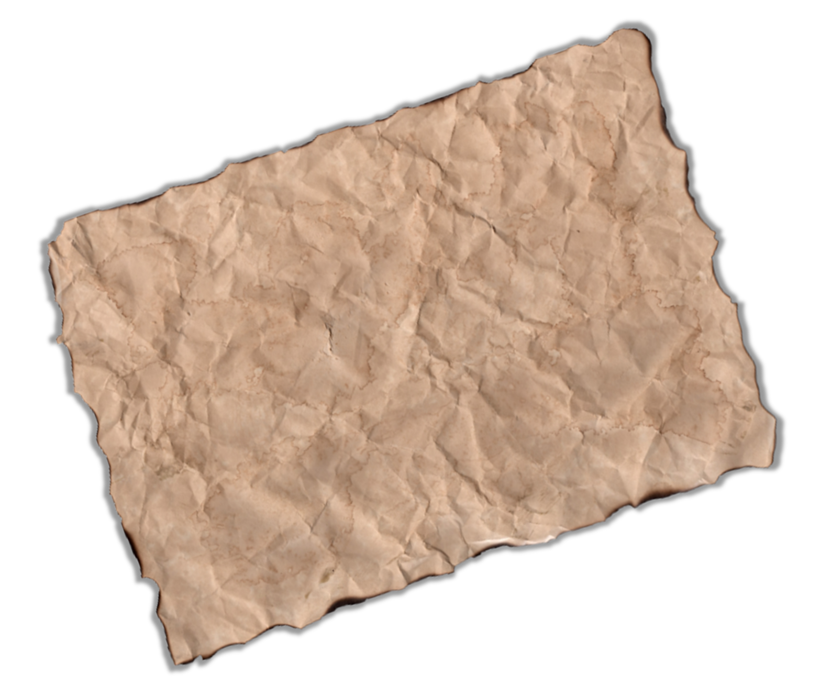




Play

Slide 4



1
2
3
4
Exit
Notes:
Trả lời xong hết bấm mũi tên đỏ để đến bài mới

Slide 5





A
Hình khối trụ
B
Hình khối cầu
Lon sữa có hình dạng gì?
C
Hình khối lập phương
Back

Slide 6

A
Hình khối trụ
B
Hình khối cầu
Quả bóng có hình dạng gì?
C
Hình khối lập phương
Back

Slide 7

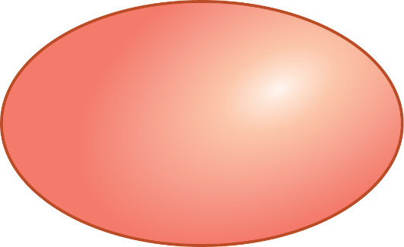
A
Hình A
Hình B
Hình A
B
Hình B
Hình nào là hình khối cầu?
Back

Slide 8
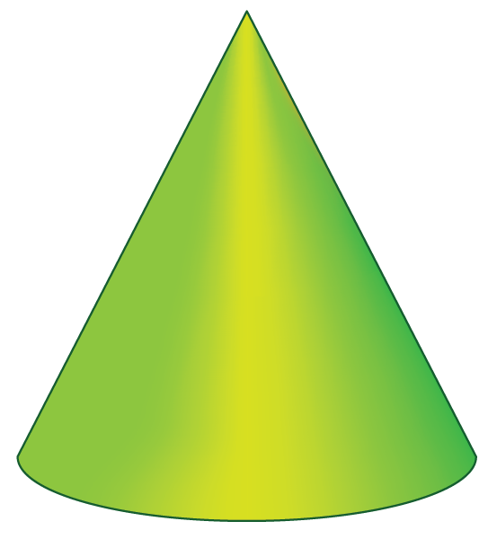
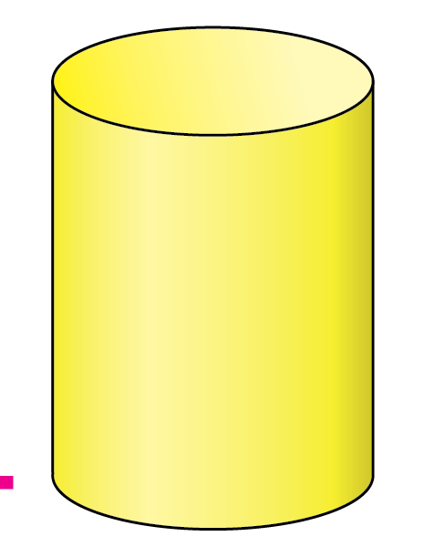
A
Hình A
Hình B
Hình A
B
Hình B
Hình nào là hình khối trụ?
Back

Slide 9

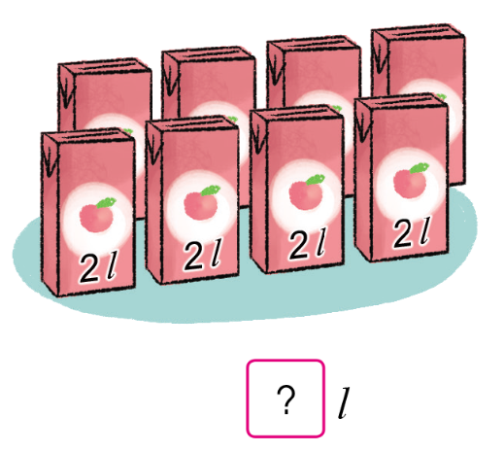
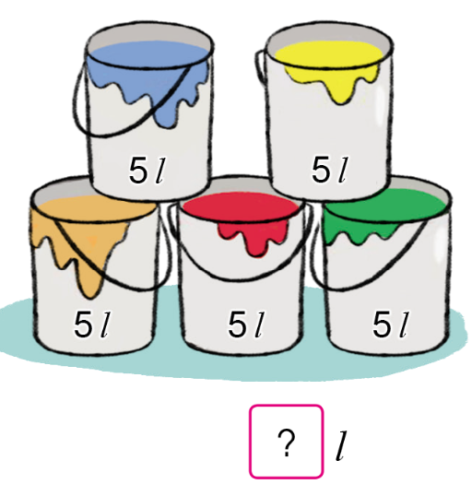
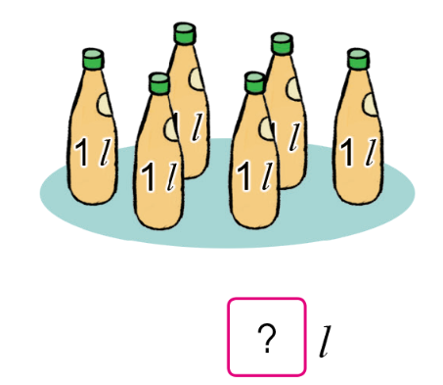
6
16
25
1 + 1 + 1 + 1 + 1 + 1= 6
2 x 8 = 16
5 + 5 + 5 + 5 + 5 = 25

Slide 10
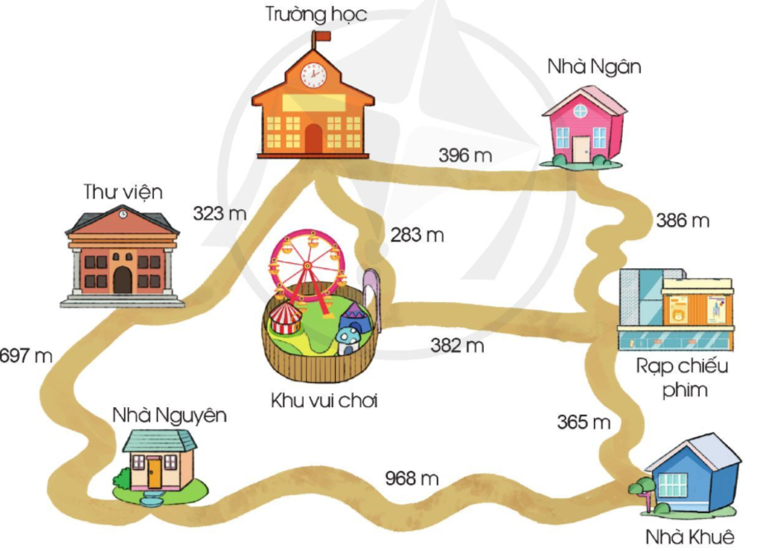
5
Quan sát sơ đồ sau, trả lời câu hỏi.
a) Quãng đường từ nhà Nguyên đến nhà khuê dài hơn quãng đường từ nhà Nguyên đến thư viện bao nhiêu mét?
b) Theo em, Nếu đi từ nhà Ngân đến khu vui chơi thì đi đường nào ngắn hơn?

Slide 11
5
Quan sát sơ đồ sau, trả lời câu hỏi.
a) Quãng đường từ nhà Nguyên đến nhà Khuê dài hơn quãng đường từ nhà Nguyên đến thư viện bao nhiêu mét?
Quãng đường từ nhà Nguyên đến nhà khuê dài hơn quãng đường từ nhà Nguyên đến thư viện số mét là:
968 – 697 = 271 m

Slide 12
5
Quan sát sơ đồ sau, trả lời câu hỏi.
b) Theo em, Nếu đi từ nhà Ngân đến khu vui chơi thì đi đường nào ngắn hơn?
Nếu đi từ nhà Ngân đến khu vui chơi sẽ có 2 đường đi:
+ Đường đi thứ nhất: đi qua trường học (396 + 283 = 679m)
+ Đường đi thứ hai : đi qua rạp chiếu phim (386 + 382 = 768m)
=> Vậy đi từ nhà Ngân đến khu vui chơi thì đi qua trường học sẽ ngắn hơn.

Slide 13
CỦNG CỐ

Slide 14




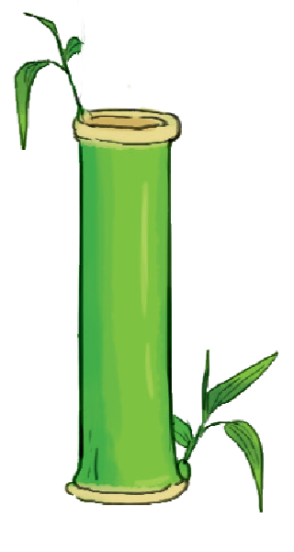
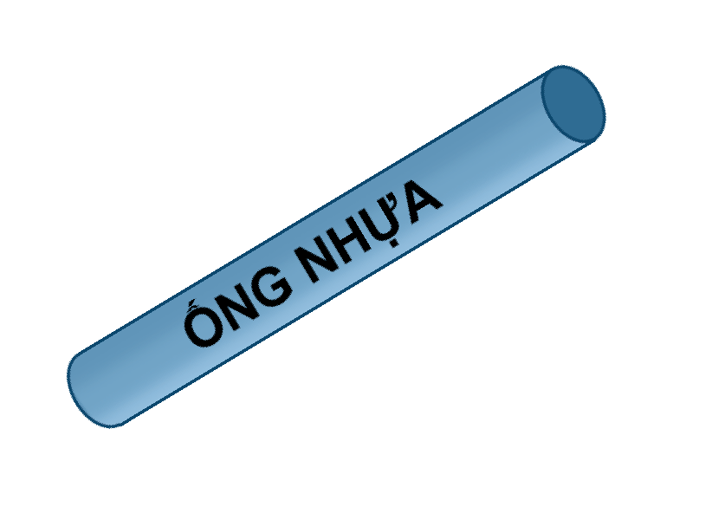

THỬ THÁCH THỨ NHẤT
Xếp đúng vào hình tương ứng

Slide 15

THỬ THÁCH THỨ HAI.
Tìm hình thích hợp để đúng theo quy luật
?

Slide 16
